Slide 1
TAL OM DET SOM ER SVÆRT - OPBYG TILLID
VEJLEDNING TIL DIALOGSPIL
UDVIKLET AF FORSKER OG KONSULENT MILLE MORTENSEN FOR OG MED FIU
Designed and produced by Workz A/S ® © 2020

Slide 2
INTRODUKTION OG VEJLEDNING TIL DIALOGSPILLET
VEJLEDNING
TIL DIALOGSPIL
DIALOGSPIL HAR TIL FORMÅL AT;
I FIU forbundene vil vi gerne understøtte et godt arbejdsmiljø for alle medlemmer. Vi ved fra forskning, at ansatte på arbejdspladser, der oplever høj grad af tillid, har nemmere ved at tale om alt vigtigt vedrørende arbejdet - også svære emner som fx. fejl, inkompetence, uvidenhed, mistrivsel, en hård tone eller grænseoverskridende adfærd fra kolleger og fra de brugere vi servicerer i arbejdet. Hvis vi oplever en høj grad af tillid på arbejdspladsen, kan vi nemmere tale om det som kan være svært, fordi vi ikke behøver frygte repressalier eller udstødelse fra fællesskabet. Angsten for ikke at blive forstået, lyttet til eller at blive taget alvorligt fylder derimod ofte på arbejdspladser, der oplever en høj grad af mistillid. Det kræver nemlig tillid og tryghed i arbejdsfællesskabet, hvis vi skal finde modet til også at tale, om det som er svært.
Hjælpe jer til gennem dialog at få indsigt i, hvornår I oplever tillid på jeres arbejdsplads.
Understøtte en (videre) udvikling af tillid på jeres arbejdsplads.
Udvikle en fælles indsigt i, hvad der kan være vanskeligt og dermed kræver mod for jer at tale om på jeres arbejdsplads.
SIDE 1/2

Slide 3
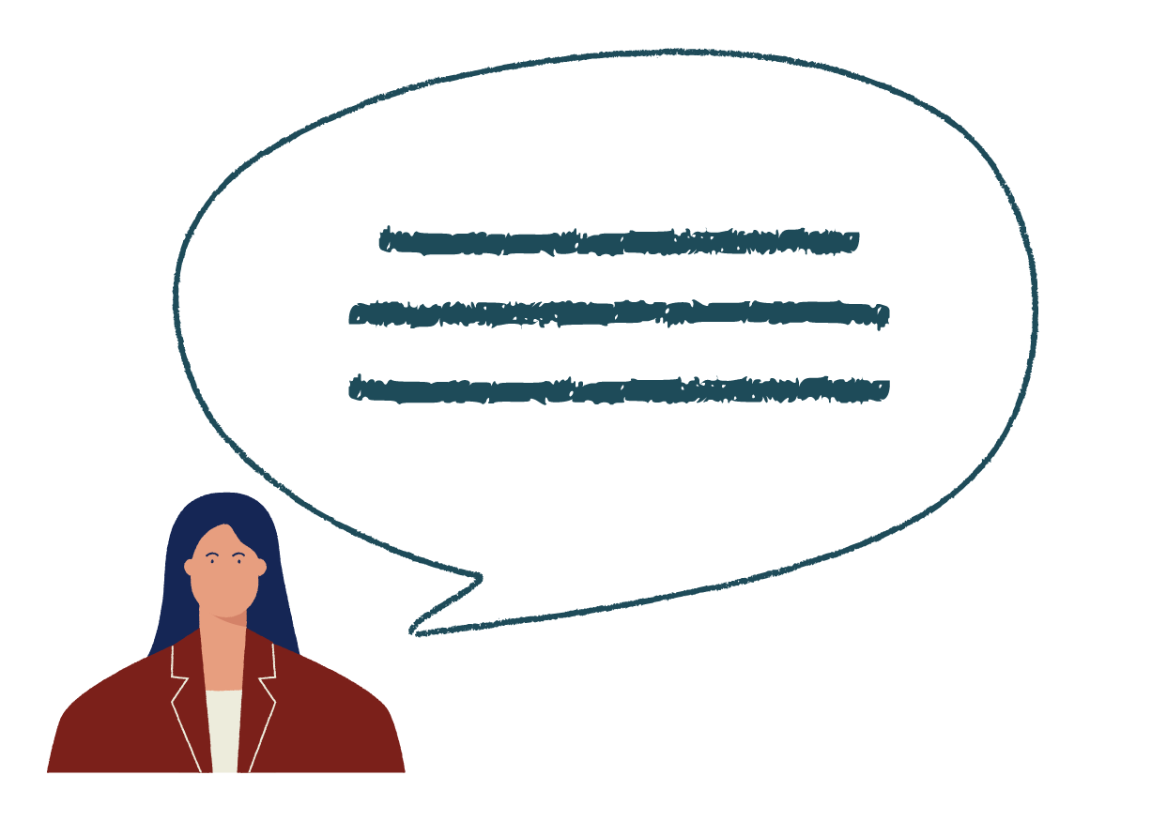
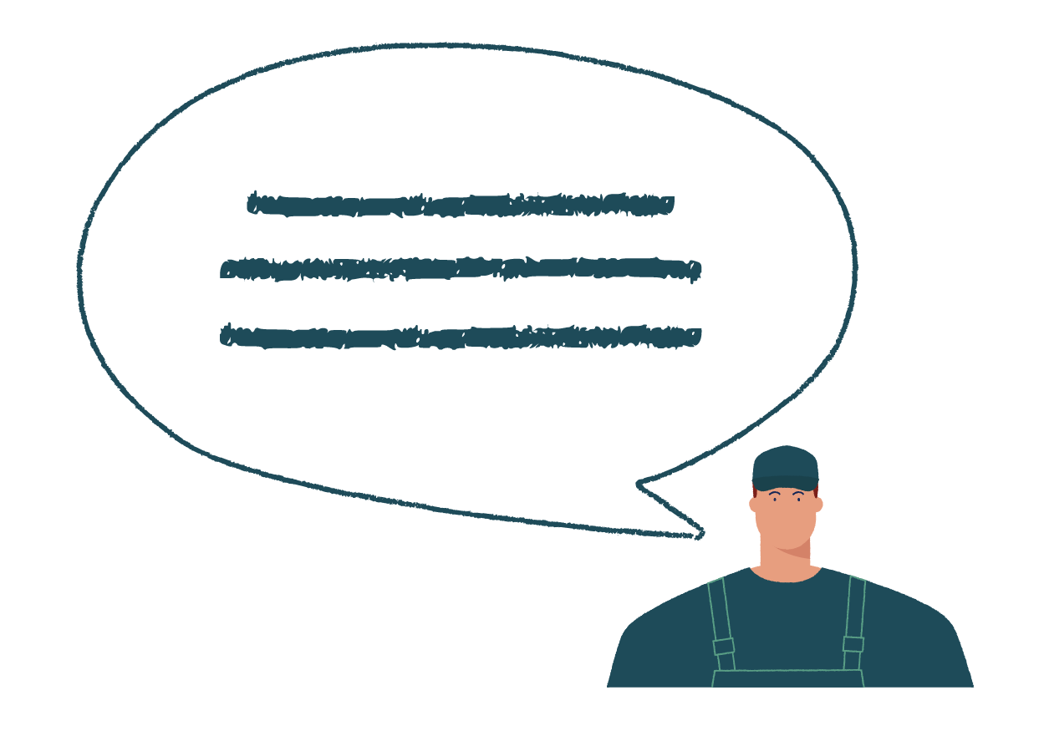
INSTRUKTION
VEJLEDNING
TIL DIALOGSPIL
Del jer ind i grupper á 3 – 5 personer. minimum 45 minutter til dialogen i grupperne og meget gerne op til 1 time.
Hver gruppe får ét spil kort.
Start indledningsvis i gruppen med at drøfte hvorfor I oplever, at det er vigtigt at tale om tillid på jeres arbejdsplads?
Vend et kort ad gangen og færdiggør sætningen på kortet ved at fortælle om eksempler, erfaringer eller oplevelser fra jeres hverdag, der relaterer sig til udsagnet på kortet. Spørg nysgerrigt ind til hinandens svar og perspektiver. Målet er ikke at blive enige, men derimod at give jer mulighed for at fortælle hinanden og jeres oplevelser, erfaringer og tanker om hvert udsagn på kortene. Træk et nyt kort, når udsagnet er debatteret. Hvis et kort ikke giver mening for jeres gruppe, så gå videre og træk et nyt. I skal ikke nødvendigvis nå alle kort igennem. Det er dialogen i sig selv, der er vigtig.
Afrund det samlede forløb med i fællesskab at drøfte, hvordan I har oplevet dialogen under mødet. I kan fx drøfte:
Hvad overraskede jer/hvad lærte I under dialogen som I ikke vidste forinden?
Hvad blev I bekræftet i?
Hvad var svært at tale om?
Hvad var nyttigt at få talt om?
Hvad giver dialogerne jer lyst til at gøre eller sige nu og/eller fremadrettet?
SIDE 2/2

